Slide 1
CONOSCERE PER PREVENIRE Bullismo e Cyberbullismo: le caratteristiche del fenomeno
Referente per il contrasto del bullismo e del cyberbullismo Ai sensi dell’art. 4 della Legge 71/2017

Slide 2
Nel 2015 il MIUR ha lanciato un chiaro segnale contro ogni forma di bullismo e cyberbullismo
attraverso le cosiddette “Linee di Orientamento per azioni di prevenzione e di contrasto al bullismo e al cyberbullismo”, un documento realizzato da un gruppo di esperti del MIUR, con il contributo di enti afferenti all’Advisory Board del Safer Internet Centre per l’Italia, e inviato a tutte le scuole italiane.
In esso si individua la necessità di educare gli studenti a un uso corretto e consapevole della rete e di tutti quegli ambienti di comunità virtuali, come per esempio i social network, in cui sono più diffusiepisodi e atti di cyberbullismo. Come si evince dal documento, l’educazione e la prevenzione al bullismo devono passare, oltre che dalle politiche di intervento attuate dal MIUR, prima di tutto dalle scuole, attraverso azione mirate rivolte agli studenti e alle loro famiglie.

Slide 3
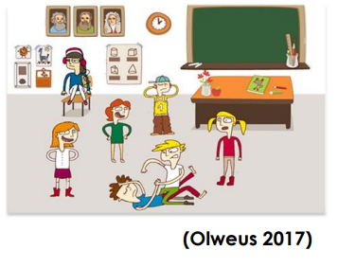
BULLISMO La definizione
Il bullismo è un atto aggressivo condotto da un individuo o da un gruppo, ripetutamente e nel tempo, contro una vittima che non riesce a difendersi

Slide 5
L’immagine rappresenta due bambini che si stanno divertendo insieme. Poiché entrambi stanno ridendo, non esiste una vittima che sta soffrendo o che ci è rimasta male, e quindi non possiamo parlare di bullismo .

Slide 6
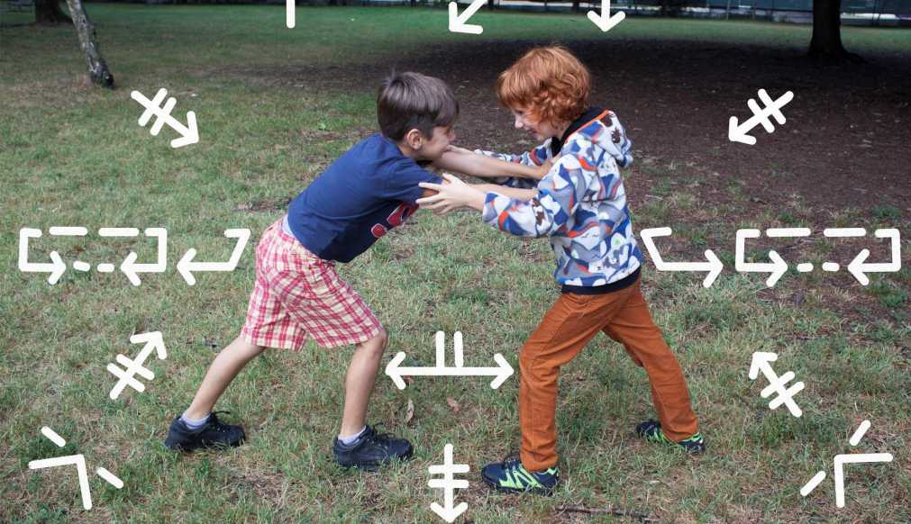
Questa immagine rappresenta un litigio tra due bambini aventi la stessa forza, in cui uno agisce e l’altro reagisce. Il criterio del disequilibrio di potere non viene rispettato e dunque non possiamo parlare di bullismo.

Slide 7
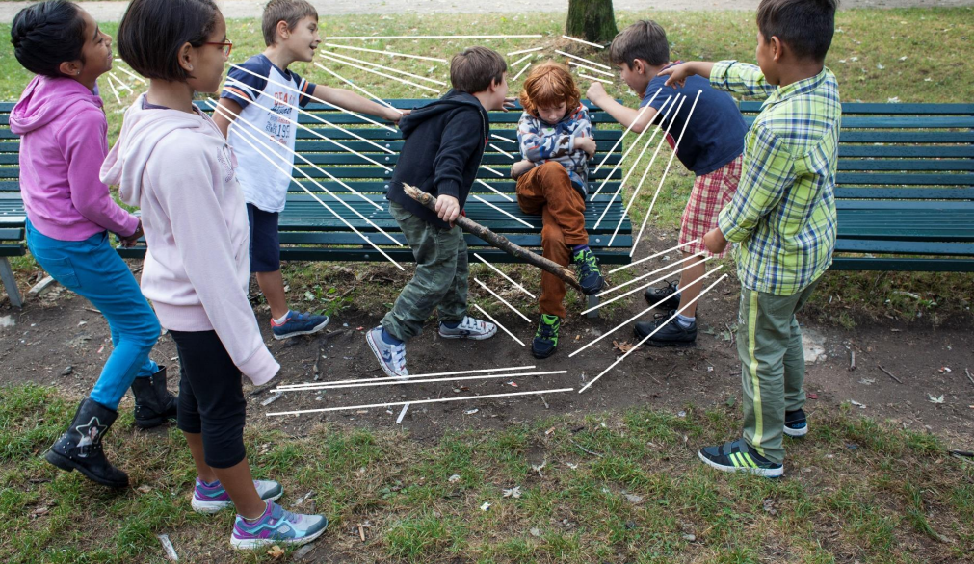
Questa terza immagine rappresenta la tipica situazione di bullismo, in cui un bambino è vittima e non riesce a difendersi. Ci sono diversi compagni che attivamente e intenzionalmente stanno facendo prepotenze verso di lui ed altri che stanno sostenendo e rinforzando la rete in cui la vittima è avvolto.

Slide 10
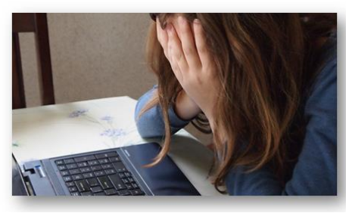
Con il termine cyberbullismo (o “bullismo on line”) si indica una tipologia di bullismo offensivo e sistematico perpetrato tramite l’utilizzo delle nuove tecnologie dell’informazione e della comunicazione e, più in generale, attraverso la rete Internet. Il fenomeno consiste in un atto (o una serie di atti) di aggressione intenzionale compiuto contro una vittima da parte di un individuo (o un
gruppo di individui) attraverso strumenti di comunicazione elettronica come computer, cellulari e tablet.
Rispetto al bullismo tradizionale, il cyberbullismo è caratterizzato da una serie di precondizioni specifiche dovute alla natura del contesto entro cui il cyberbullo si trova ad agire.

Slide 11
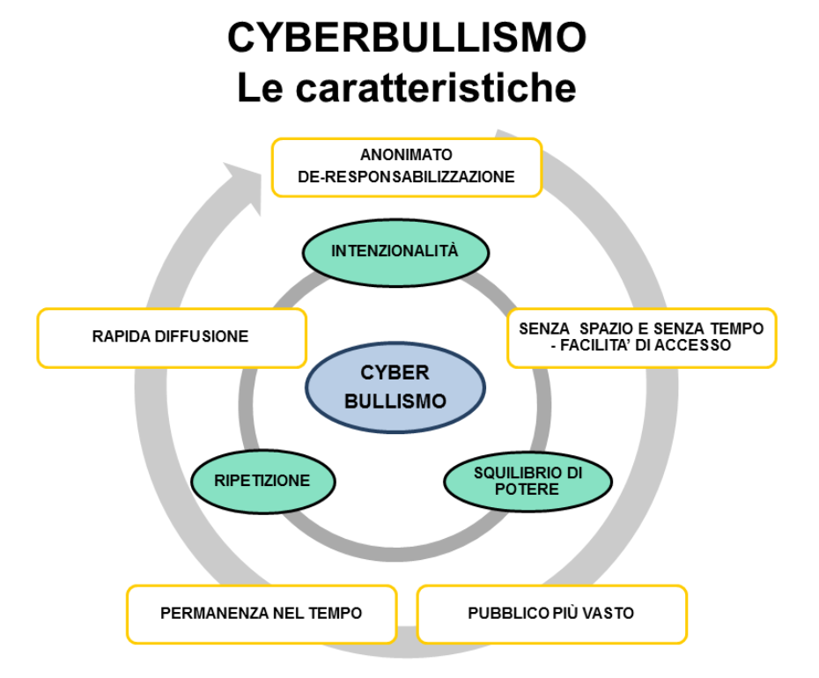

Slide 13
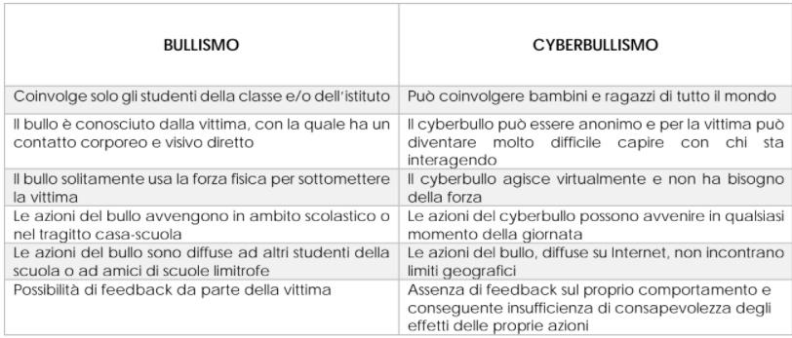

Slide 14
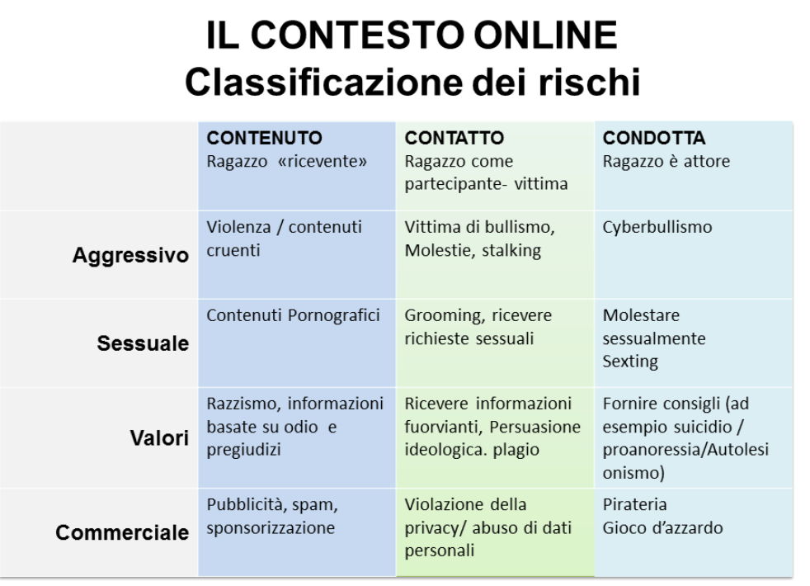

Slide 15
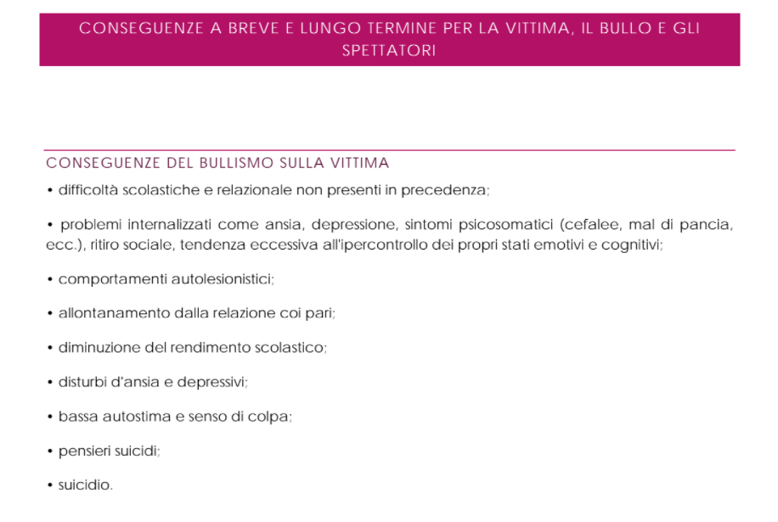

Slide 16
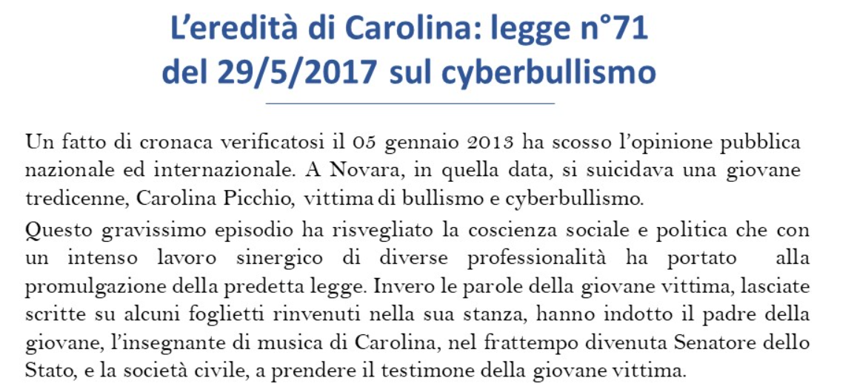

Slide 17
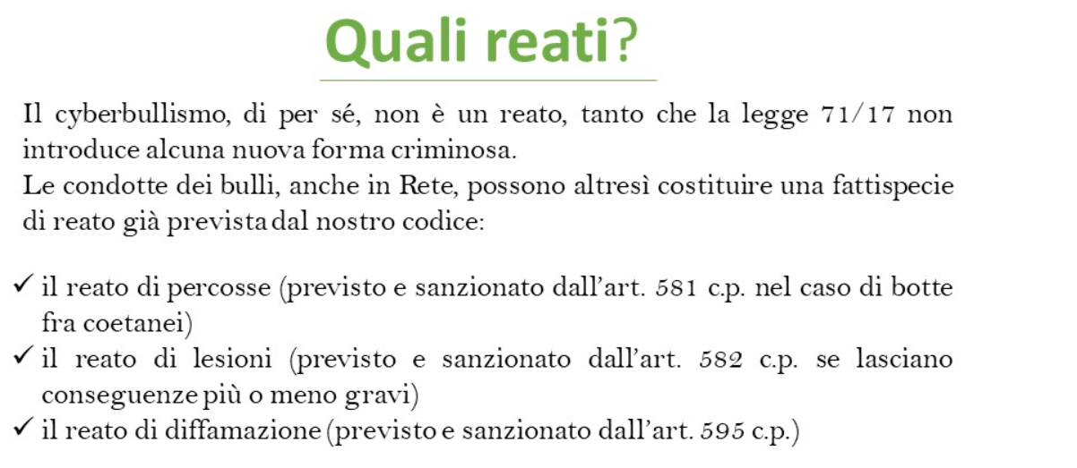
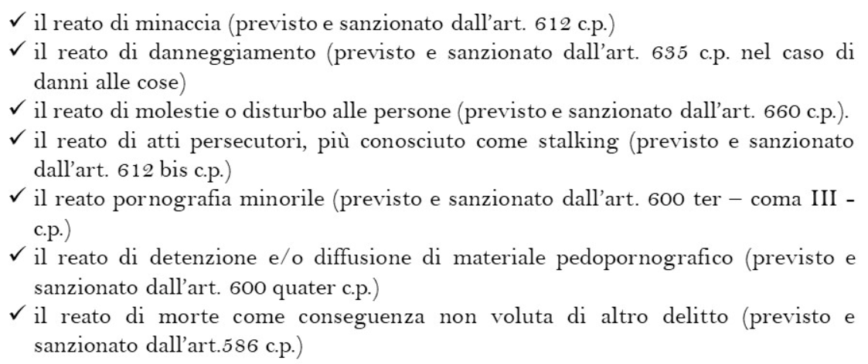

Slide 19
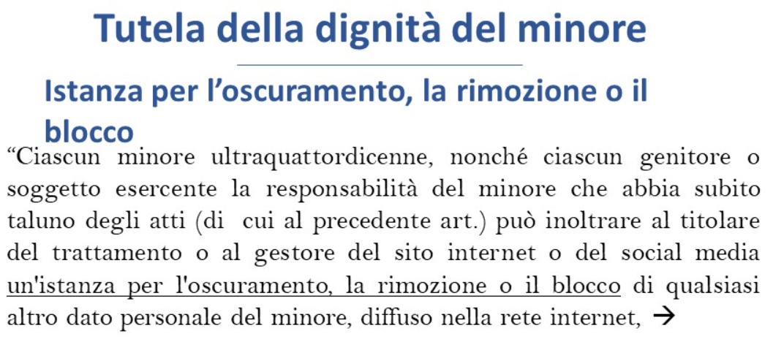

Slide 20
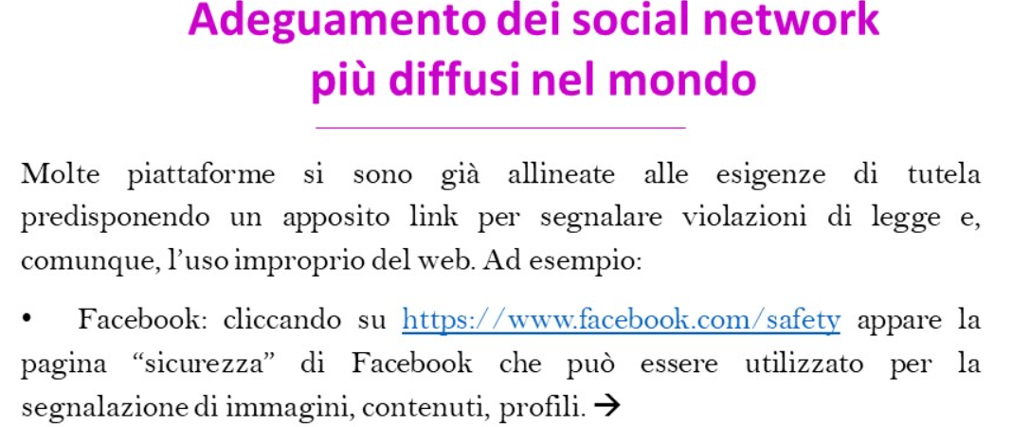
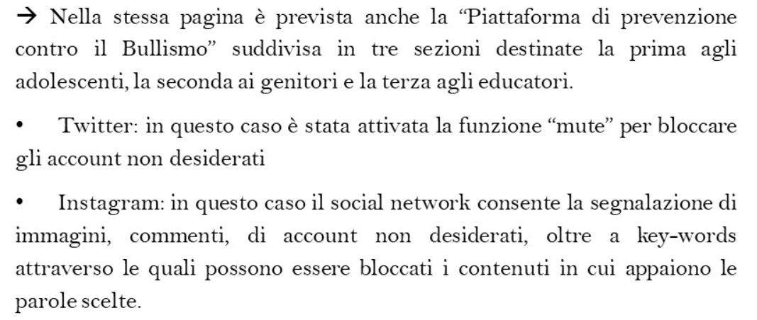

Slide 21
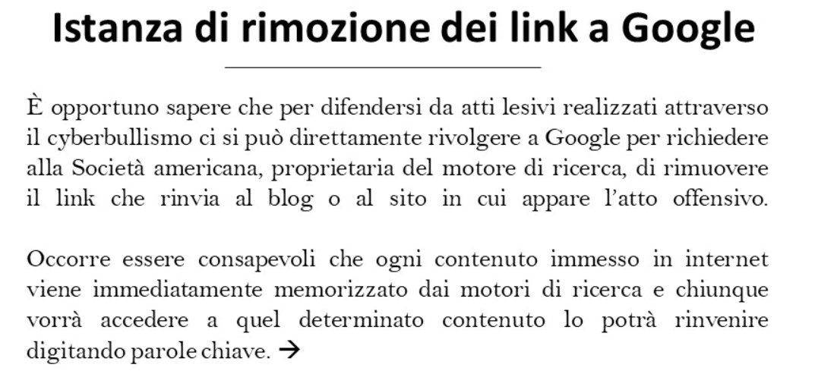

Slide 24
In ogni storia di bullismo non c’è mai un vincitore e nemmeno un vinto: c’è solo un soggetto debole, che se la prende con uno ancora più debole e approfitta dell’incompetenza e dell’analfabetismo emotivo che domina l’ambiente in cui entrambi vivono e si muovono per affermare un potere fittizio, fatto di degrado, umiliazione, solitudine e omertà.

